Slide 1




Управление медицинского обеспечения ДТ МВД России ФКУЗ «ГЛАВНЫЙ КЛИНИЧЕСКИЙ ГОСПИТАЛЬ МВД РОССИИ» ФГБОУ ВО Московский государственный университет пищевых производств МИНО Кафедра хирургии повреждений ФГБУЗ МЗ «Национальный медико-хирургический центр им. Н.И. Пирогова, Кафедра хирургии с курсом травматологии и ортопедии и хирургической эндокринологии
Острый огнестрельный абдоминальный дистресс-синдром.
Новый взгляд на актуальную проблему хирургической инфектологии
В.Ф. Зубрицкий, А.Л. Левчук
Курск
2022

Slide 2
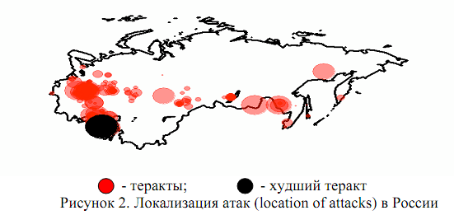
118 вооружённых конфликтов за последнее десятилетие;
в военные конфликты были втянуты 80 государств и 2 крупных региона;
погибло около 6 млн. человек;
10 военных конфликтов носили межгосударственный характер.

Slide 3
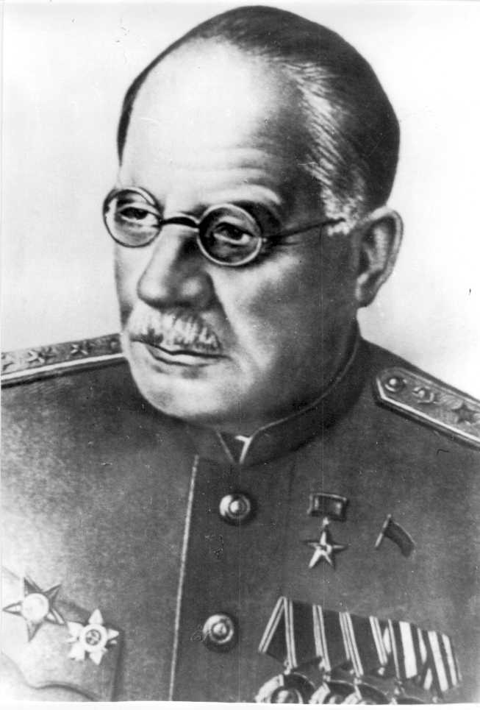
«В организации обороноспособности страны хирургии принадлежит исключительная роль – хирургические методы возвышаются до степени стратегического значения, поскольку они решают в условиях войны вопрос о восстановлении боеспособности и обороноспособности сотен тысяч людей»
Н.Н.Бурденко (1938)
Notes:
Войну выиграли инвалиды

Slide 4
Потери убитыми на поле боя
(расчетное время от ранения до смерти)
62%
19%
7%
7%
5%
­
0
10
30
60
Time (minutes)
Сроки оказания медицинской
помощи раненым
первая помощь → квалифицированная → специализированная
Концепция РФ 1999 г. : 1 ч → 2ч → 6ч*
Концепция НАТО 2009 г.: 10 мин → 1ч → 2ч (DCS**)
Концепция НАТО 2012 г.: 10 мин < 1ч (DCR***) < 2ч DCS

Slide 5
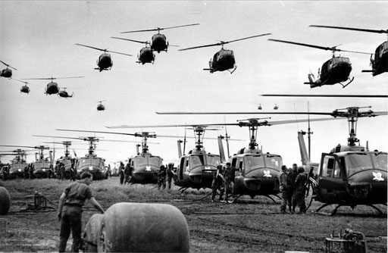
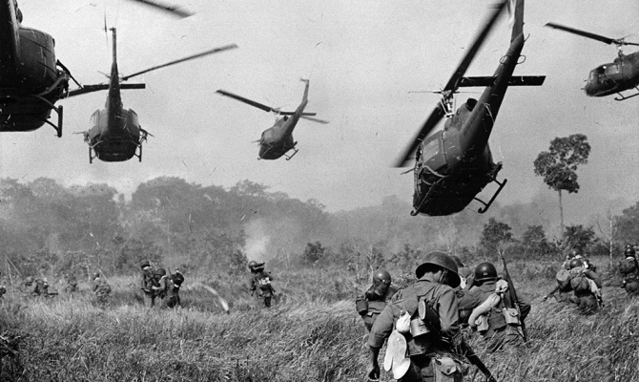
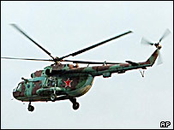
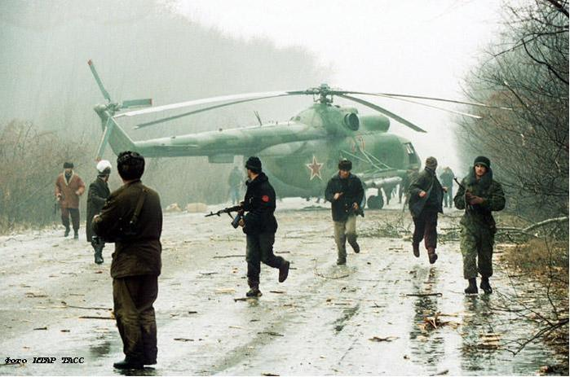
Вертолеты армии США в войне во Вьетнаме 1964-1975
Дискредитация «двухэтапной системы» оказания помощи раненым при ведении полномасштабных боевых действий.

Slide 6
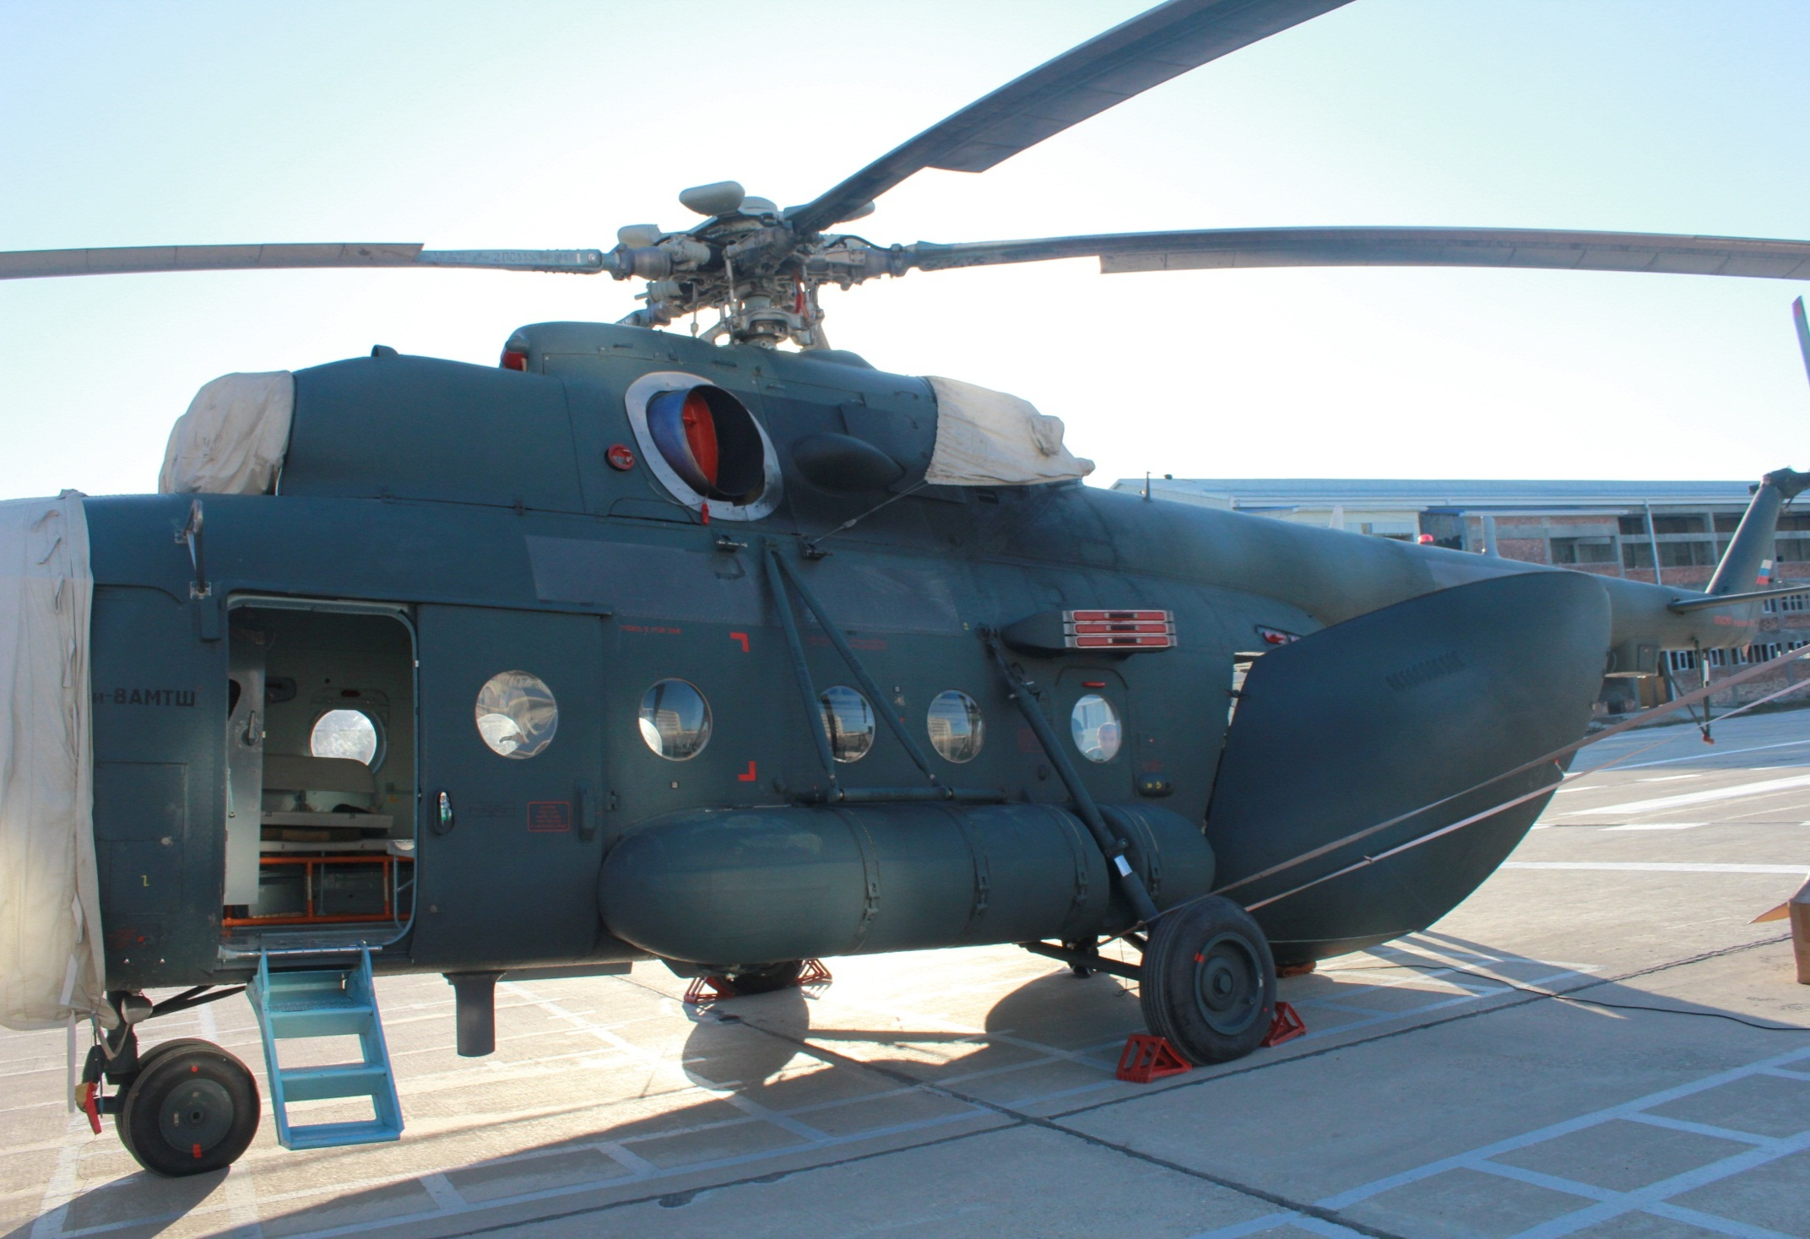
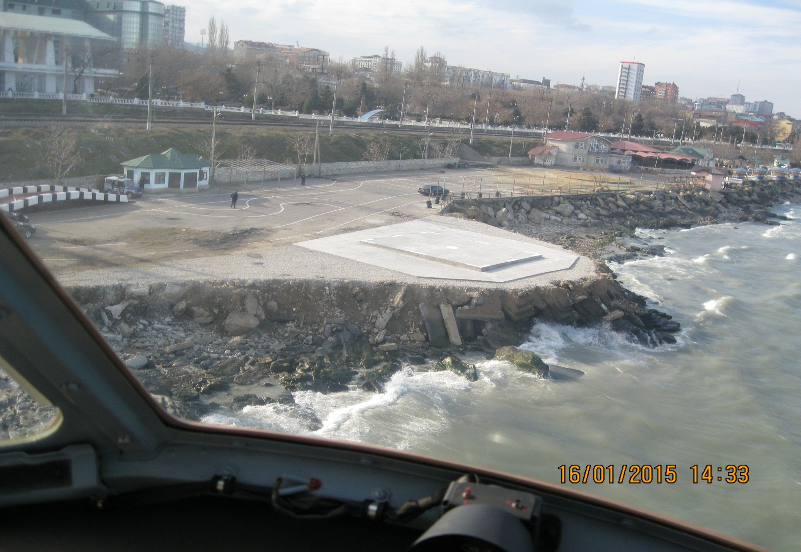
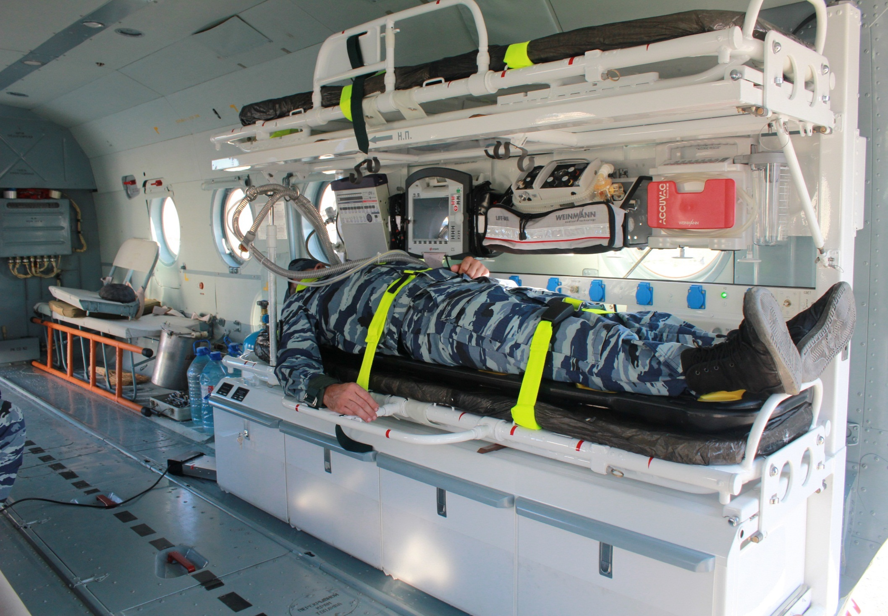
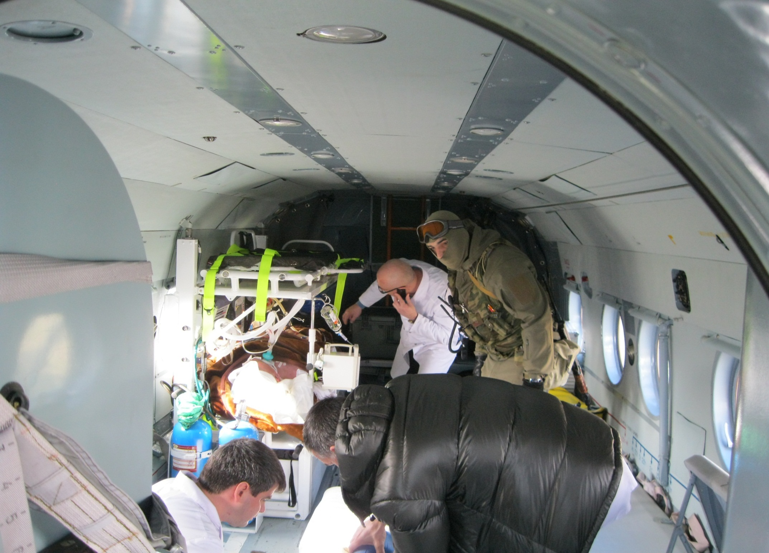
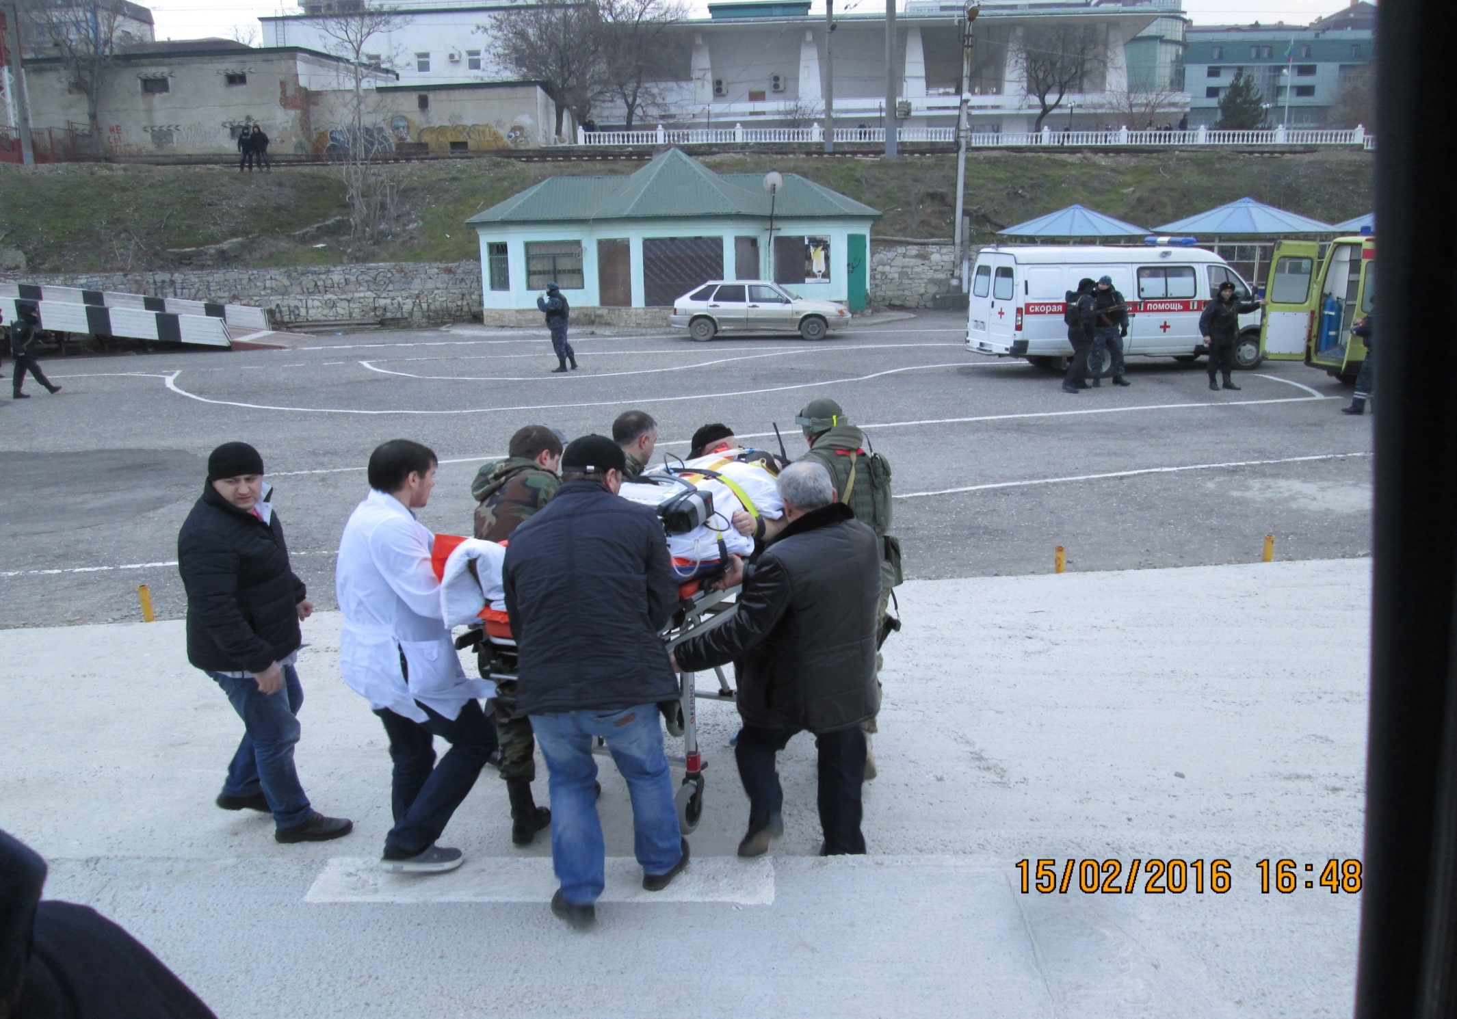

Slide 7
Травматическая болезнь и общий адаптационный синдром
И.И. Дерябин с соавт. (1983)
Период острых нарушений жизненно важных функций (от момента травмы до 6-12 часов)
Период относительной стабилизации жизненно важных функций (12 – 48 часов)
Период максимальной вероятности развития осложнений (3 – 10 сутки)
Период полной стабилизации жизненно важных функций (выход тяжести состояния на уровень компенсации по шкалам ВПХ-СГ или ВПХ-СС)
С.А. Селезнёв с соавт. (1984)
Период острой реакции на травму (до 2-х суток)
Период ранних проявлений (до 14-и суток)
Период поздних проявлений (свыше 14–и суток)
Период реабилитации
Г. Селье. (1920 -1936)
Стадия острой реакции (до 2-х суток)
Стадия адаптации (сопротивляемости)
Стадия истощения (свыше 14–и суток)
Период реабилитации

Slide 8
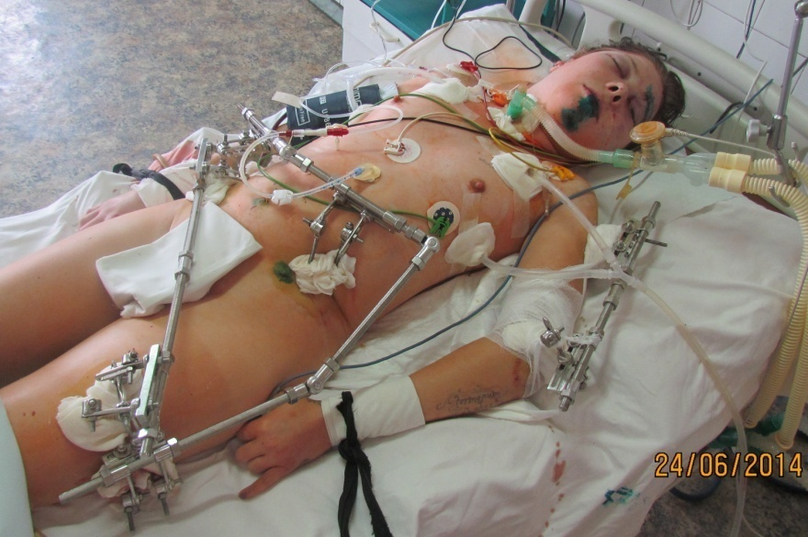
Синдром «шокового легкого (Валеева М.Н. С соавт., 1982); Острый распираторный дистресс – синдром взрослых - ARDS (Ashbaug, 1967); Острая дыхательная недостаточность у взрослых (Цыбуляк Г.Н., 1988)
1. «Постреаниамционная болезнь» В.А. Ниговский (1979)
2. Травматическая болезнь (И.И. Дерябин с соавт.(1983); С.А. Селезнев с соавт. (1984)
3. Концепция полиорганной недостаточности (Nicholas Tilney, George Bailey, Alfred Morgan (1973)
Notes:
прокальцитонин

Slide 9
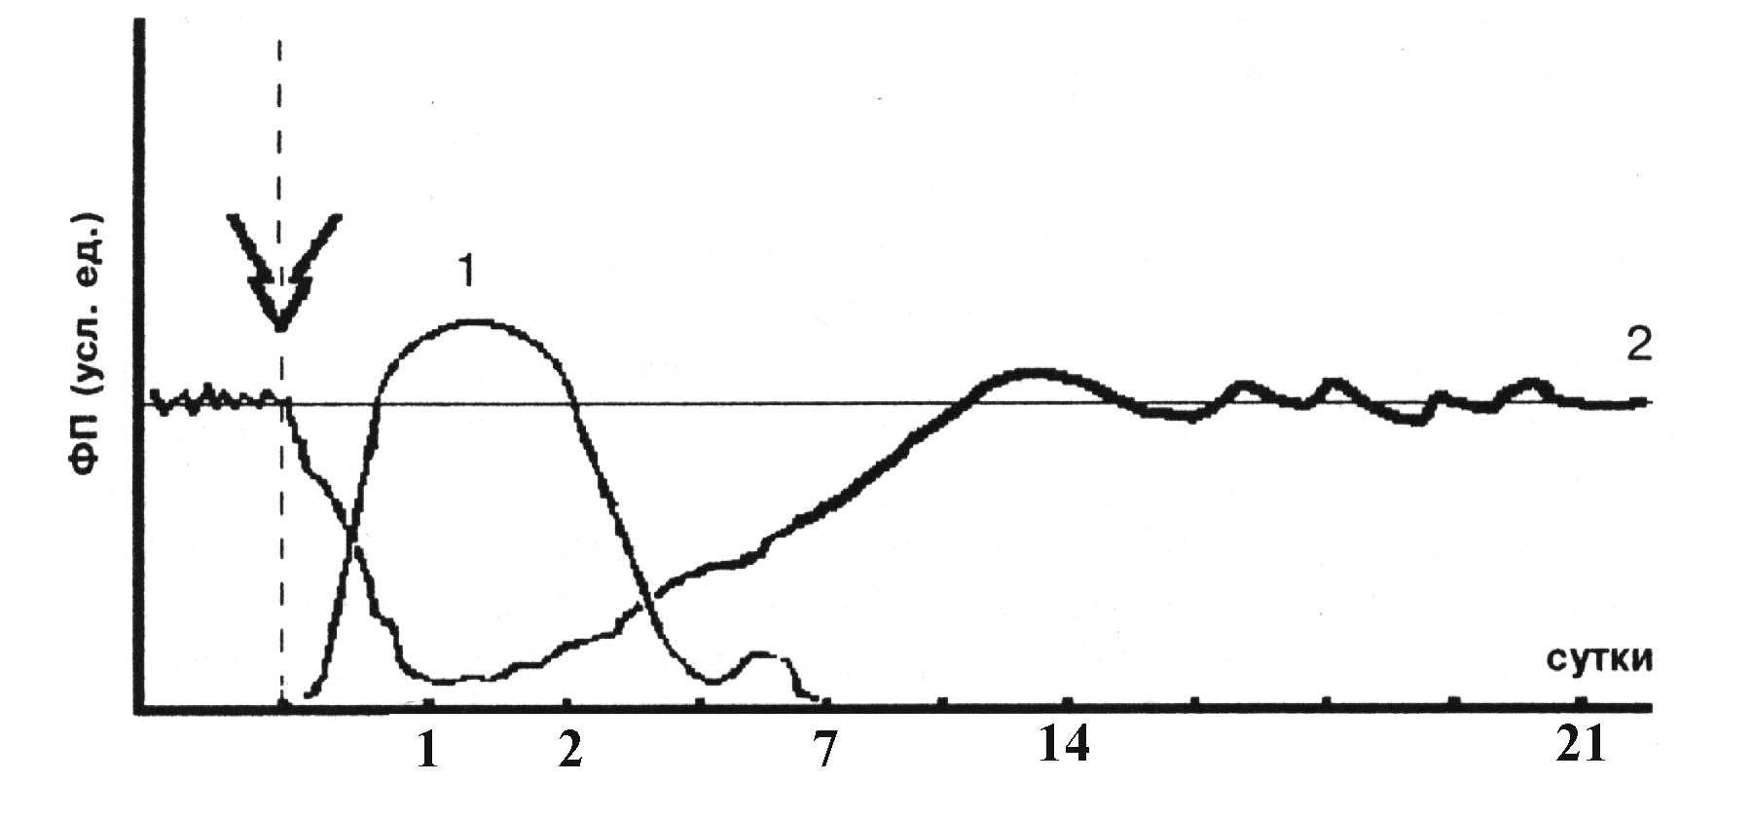
Схема формирования механизмов срочной и долговременной адаптации
.

Slide 10
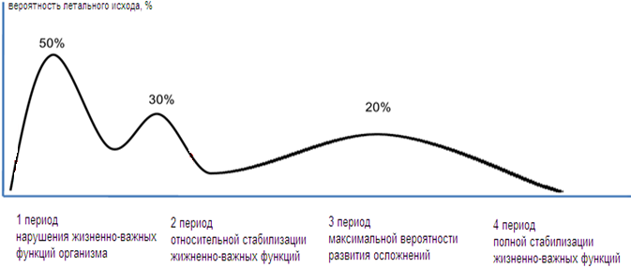
СМЕРТНОСТЬ ПРИ ПОЛИТРАВМЕ

Slide 11
Характеристика огнестрельных ранений живота по тяжести %
Тяжесть ранения | Баллы шкалы ВПХ-П(ОР) | Вооруженный конфликт в Чеченской Республике в 1994 - 1996 | Контртеррористическая операция в 1999 - 2002 | Служебно-боевые операции МВД на Северном Кавказе 2012 - 2016
Легкие | < 0,5 | 15,2 | 18,3 | 9,8
Средней тяжести | 0,5 – 0,9 | 11,0 | 6,2 | 4,7
Тяжелые | 1 - 12 | 70,8 | 68,0 | 78,3
Крайне тяжелые | > 12 | 3,0 | 7,5 | 7,2
Notes:
В структуре ранений преобладают раненые тяжелой и крайне тяжелой степени. При этом этом летальность, в зависимости от особенностей этапа оказания мед помощи, характера боевых действий колеблется от 10 до 34%. Основными причинами гибели раненых в живот являются внутрибрюшное кровотечение и перитонит. В этой связи сроки оказания помощи раненым в живот являются первым решающим фактором предупреждения смертельных исходов. Вторым фактором является возросшая тяжесть состояния благодаря ранней доставке раненых. Третьим фактором высокой летальности является сложность выбора правильной хирургической тактики и рационального объёма вмешательства. Четвёртый фактором является увеличение частоты повреждения крупных сосудов.

Slide 12
Частота повреждений отдельных частей тела при сочетанной механической травме
Часть тела | Частота повреждений, %
 | Общая | Доминирующих | Конкурирующих
Голова | 89,4 | 15,5 | 12,4
Шея | 2,0 | 0,2 | 0,1
Грудь | 61,2 | 14,4 | 14,2
Живот | 28,4 | 9,6 | 8,8
Таз | 14,2 | 0,6 | 0,9
Позвоночник | 22,9 | 3,8 | 4,6
Конечности | 66,1 | 9,6 | 4,6
Травма 2 частей тела | 47,6 | - | -
Травма 3 и более частей тела | 52,4 | - | -
Частота сочетанных травм, сопровождающихся шоком – 62,3%

Slide 13
ВПХ – П (ОР)
№ п/п | Характер и локализация повреждения | Тяжесть повреждений в баллах
1. | Ограниченные раны мягких тканей живота | 0,05
2. | Повреждение внеорганных образований брюшной полости | 0,6
3. | Повреждение печени | 1,0
4. | Повреждение селезёнки | 3,0
5. | Повреждение почки | 3,0
6. | Повреждение тонкой кишки, желудка | 3,0
7. | Повреждение двух паренхиматозных органов | 4,0
8. | Повреждение полого и паренхиматозного органа | 7,0
9. | Повреждение толстой и прямой кишки | 8,0
!0. | Повреждение тонкой и толстой кишки | 9,0
11. | Повредение поджелудочной железы, 12-перстной кишки | 12,0
12. | Повреждение 3 и более органов брюшной полости | 12,0
_{13.} | Повреждение аорты, нижней полой, печеночной или воротной вены | 19,0

Slide 14
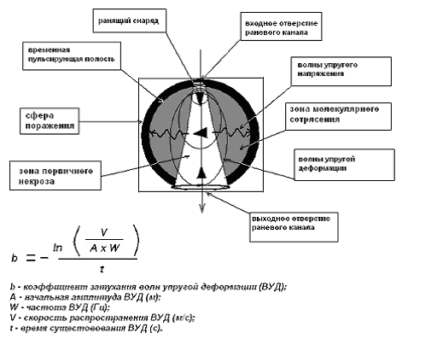
Физико-математическая модель механизма формирования огнестрельного ранения

Slide 15
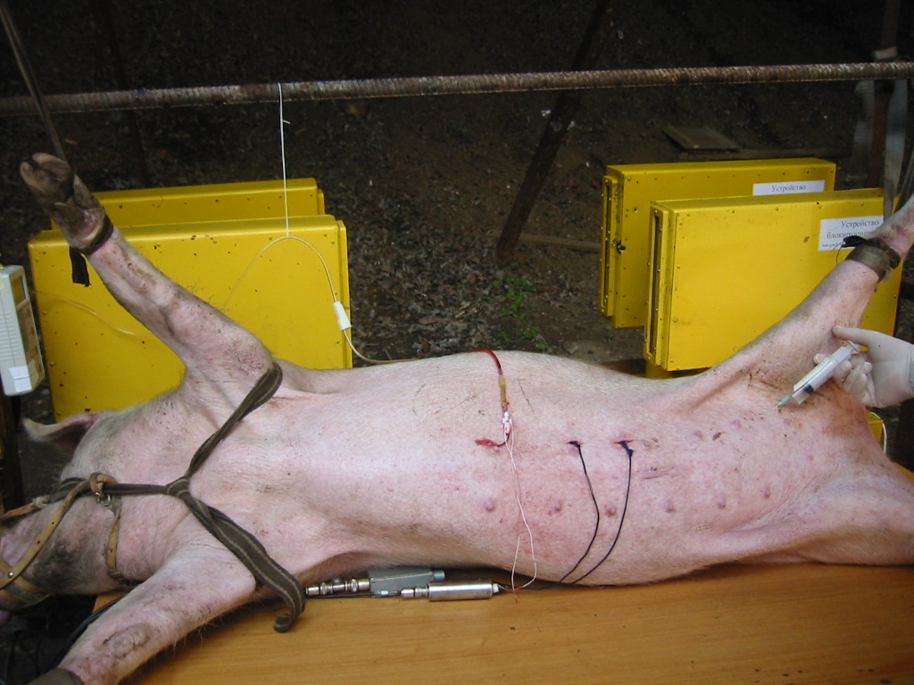
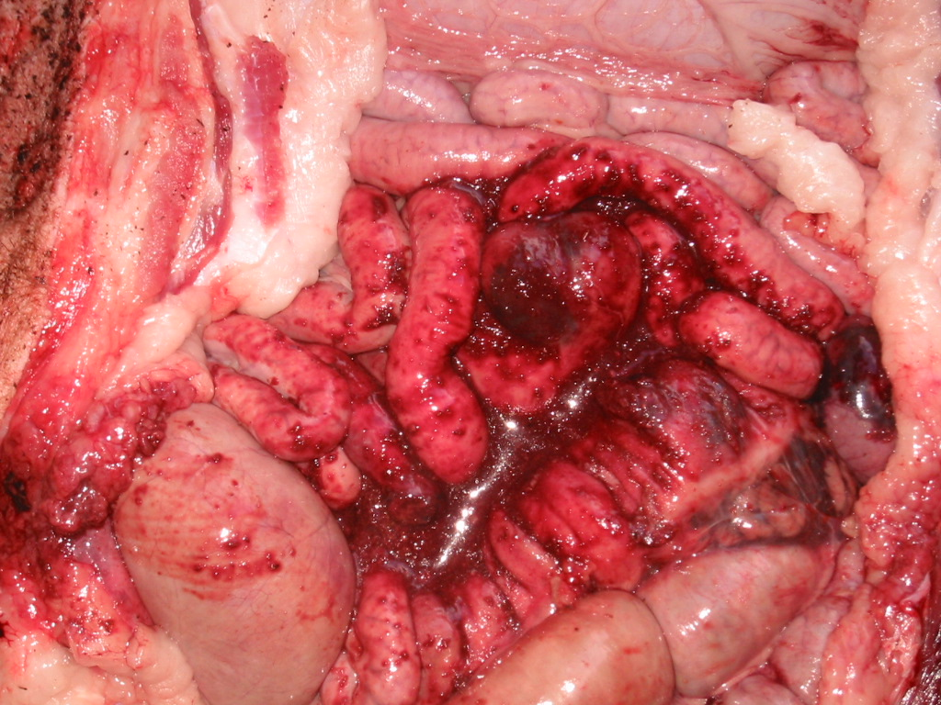
Зона первичного некроза при сквозном ранении живота пулей боеприпаса 7Н22 (радиус зоны первичного некроза R3 ≈ 4 см)
R₃

Slide 16
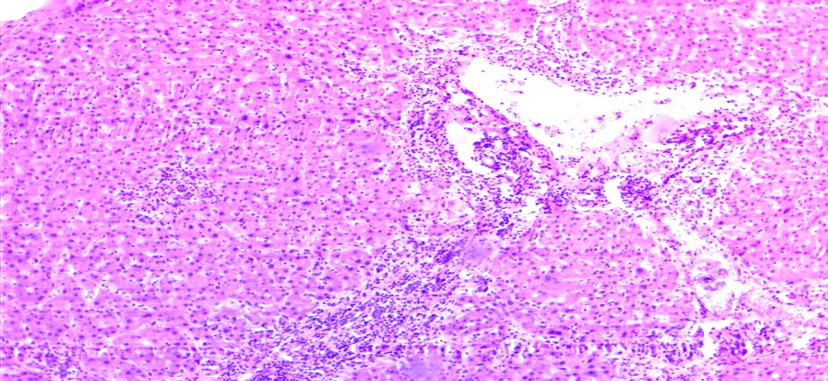
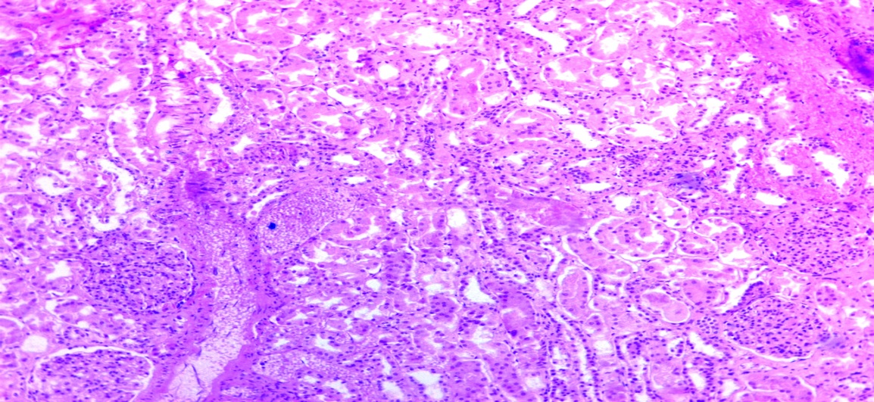
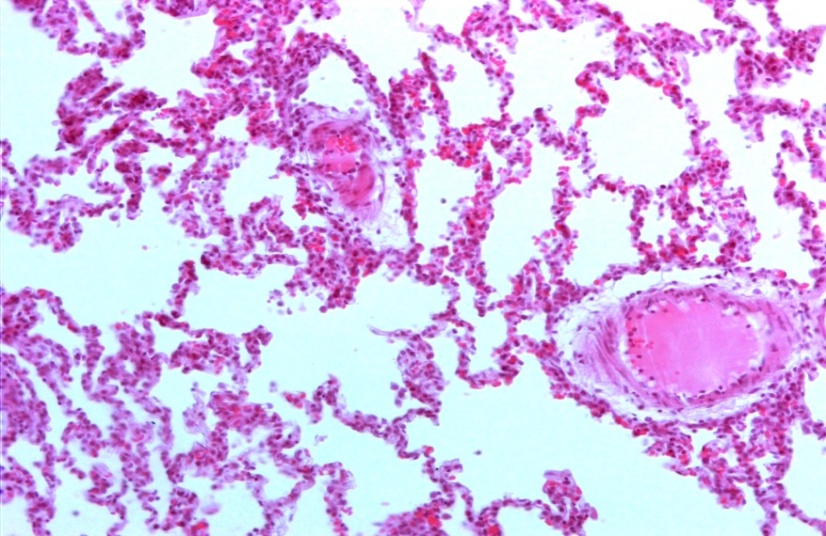
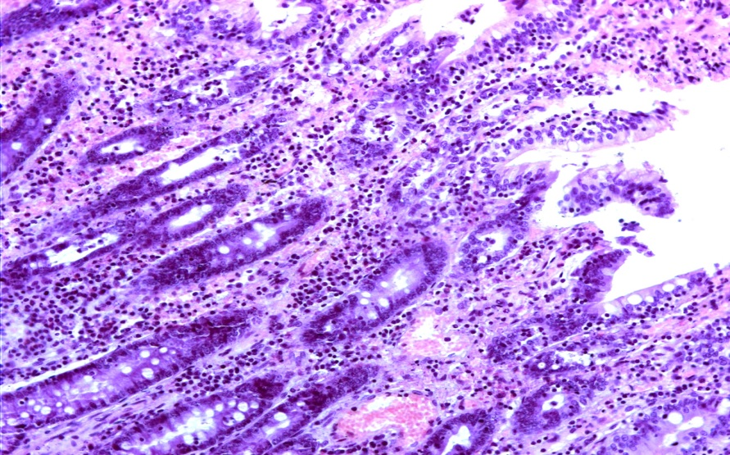
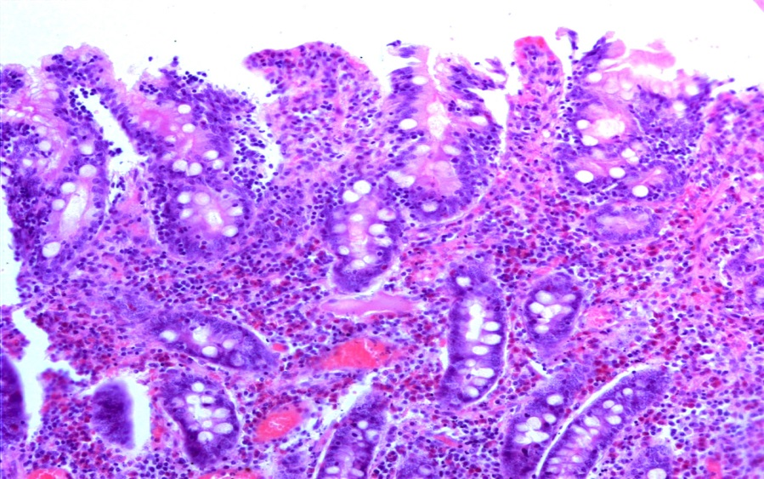
Микроскопическая картина дистантных повреждений органов при сквозном пулевом ранении
печень
почка
легкое
тонкая кишка
толстая кишка

Slide 17
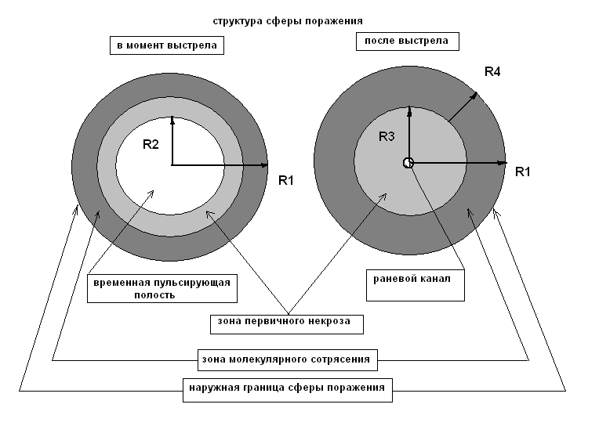
Структура сферы поражения, создаваемой огнестрельным снарядом в объекте

Slide 18
Патологические процессы
ГИПОКСИЯ
Энцефалопатии
ТРАВМАТИЧЕСКИЙ ТОКСИКОЗ
РДС
НАРУШЕНИЯ РЕОЛОГИЧЕСКИХ СВОЙСТВ КРОВИ
Сепсис
Эмболические осложнения
РАССТРОЙСТВА ИММУНИТЕТА
ВОСПАЛЕНИЕ
Пневмонии
Обострение и декомпенсация сопутствующих заболеваний
НЕПОСРЕДСТВЕННОЕ ПОВРЕЖДЕНИЕ ОРГАНОВ
Местные гнойно-воспалительные процессы
Роль основных патологических процессов острого и раннего периодов ТБ в развитии осложнений
ИНФИЦИРОВАНИЕ РАН
ВЫНУЖДЕННАЯ ГИПОДИНАМИЯ
ИЗМЕНЕНИЯ РЕАКТИВНОСТИ ОРГАНИЗМА
Сопутствующие условия
Notes:
Адаптивные реакции – приспособление организма к меняющимся условиям. Чтобы немного развлечь:
Патологи́ческий проце́сс — это последовательность реакций, закономерно возникающих в организме при воздействии патогенного фактора, вызывающая нарушения нормального течения жизненных процессов. Патологический процесс характеризуется: стереотипностью, универсальностью, относительным полиэтиологизмом и аутохтонностью, эквифинальностью, а также характерной онтогенетической динамикой (Википедия: Зайчик А. Ш., Чурилов Л. П. Общая патофизиология (с основами имммунопатологии). Учебник для студентов медВУЗов. — СПб.: 2005. — ЭЛБИ-СПб, 652 с.).

Slide 19
Структура ранений органов живота при огнестрельной травме
Повреждённый орган | Контртеррористическая операция на Северном Кавказе в 2010 - 2016
Печень | 22,4
Селезёнка | 6,5
Поджелудочная железа | 5,7
Желудок | 13,6
Двенадцатиперстная кишка | 4,6
Тонкая кишка | 56,4
Толстая кишка | 52,7
Прямая кишка | 5,2
Почки | 11,9
Мочевой пузырь | 5,4

Slide 20
Шкала ВПХ – ХТ для огнестрельных ранений живота
Факторы | Балл
САД при поступлении - < 70 мм. рт. т. | 1
Отрыв сегмента конечности, повреждение магистрального сосуда конечности, ранение груди требующее выполнения торакотомии | 3
Объём внутриполостной (грудь, живот) кровопотери на начало операции | <2000 – 2 >2000 - 4
Наличие обширной забрюшинной или внутритазовой гематомы | 2
Повреждение крупного сосуда живота или тазовой области | 3
Наличие сложноустранимого источника кровотечения | 2
Наличие трёх и более повреждений органов живота и таза или двух, требующих сложных хирургических вмешательств | 2
Наличие разлитого перитонита в токсической фазе | 2
Нестабильная гемодинамика во время операции, требующая применения инотропных препаратов | 6

Slide 21
Противопоказания к лапароскопии при огнестрельном перитоните
Перитонит с тяжелым абдоминальным сепсисом (ПОН);
Декомпенсированная сердечно-легочная недостаточность;
Парез кишечника;
Наружные свищи передней брюшной стенки, в том числе искусственные;
Нагноение послеоперационной раны.
Notes:
21
21
21

Slide 22
Причины конверсии из лапароскопической санации
в «открытую» санацию:
угроза перфорации или несостоятельности швов полых органов, некроз паренхиматозных органов;
наличие воспалительных инфильтратов в брюшной полости;
наличие гнойно-деструктивного процесса в забрюшинной клетчатке;
наличие флегмоны послеоперационной раны;
выраженный парез кишечника;
Notes:
22
22
22

Slide 24
Факторы определяющие развитие внутрибрюшной гипертензии

Slide 25
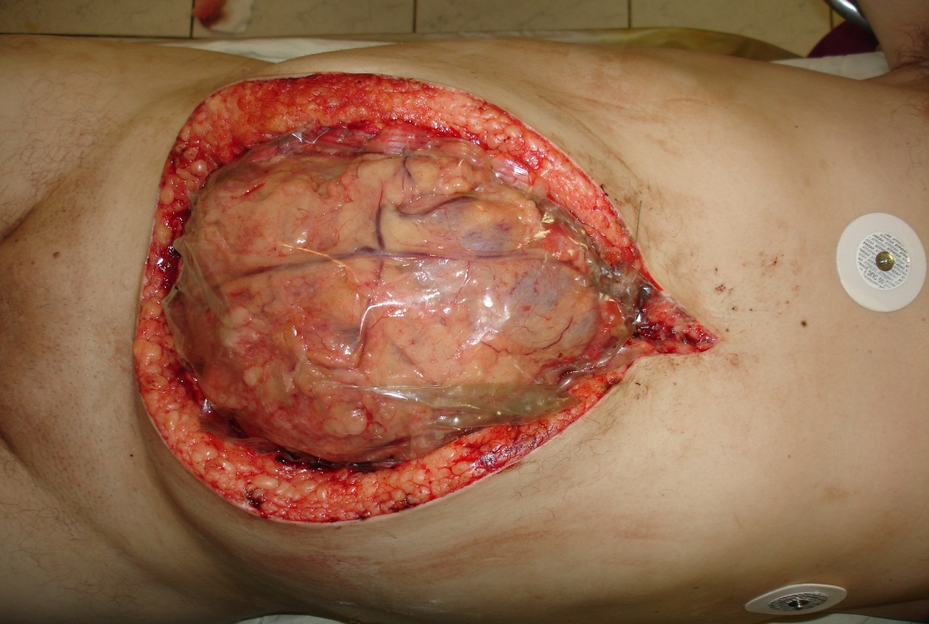
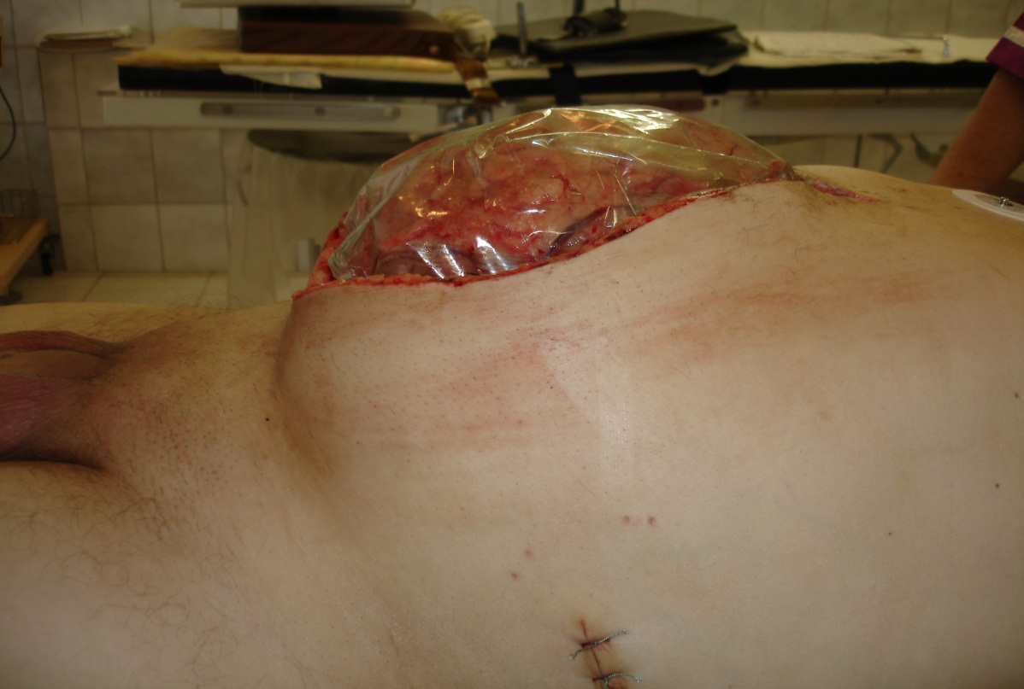
Декомпрессионная лапаростома после релапаротомии

Slide 26
Осложнения дренирования брюшной полости при перитоните (n-121)
Виды осложнений | I группа | II группа
Флегмона операционной раны | 11 | 2
Спаечная кишечная непроходимость | 14 | 5
Эвентрация через зону операционного доступа | 8 | -
Эвентрация в «дренажный канал» | 4 | -
Пролежни и свищи стенок полых органов | 3 | -
Несостоятельность анастомозов | 12 | 3
Несостоятельность швов полых органов | 9 | 2
Межпетельные абсцессы (анаэробное инфицирование) | 21 | 6
Абдоминальный сепсис | 16 | 5

Slide 27
Патофизиологические и микробиологические параллели при посттравматическом перитоните
Уровень внутрибрюшной гипертензии | Уровень лейкоцитов, 10⁹/л | ЛИИ, усл. ед. | Уровень контаминации брюшной полости (КОЕ) | Признаки
 |  |  |  | SIRS n (%) | Распространённый перитонит, n (%) | Абдоминальный сепсис, n (%)
I степень, n=22 | 12,5±2,4 | 3,4±1,2 | 10 ³ - 10 ⁵ КОЕ | 13,6 | 4,5 | 40,9
II степень, n=24 | 14,9±1,4* | 6,3±1,4* | 10 ² - 10 ⁷ КОЕ | 37,5 | 29,2 | 87,5*
III степень, n=28 | 16,7±1,8♦ | 8,6±1,2♦ | 10 ³ - 10 ⁴ КОЕ | 100♦ | 100♦ | 100♦
IV степень, n=3 | 20,1±0,8# | 10,6±0,8# | 10 ² - 10 ⁵ КОЕ | 100# | 100# | 100#
* Достоверность различий между ВБГ I и II степени (р<0,05)
♦ Достоверность различий между ВБГ I и III степени (р<0,05)
# Достоверность различий между группами ВБГ I и IV степени (р<0,05)

Slide 28
Оценка тяжести инфекционного процесса в раннем периоде ТБ
При шокогенной доминирующей травме живота (ISS ˃ 20) транслокация микробов из желудочно-кишечного тракта происходит через 2 часа после получения повреждения органов брюшной полости у 62.5% пострадавших (Qiao Z., Li Z., Li J. at al., 2006)
Оценка тяжести развития полиорганной недостаточности при тяжелой шокогенной травме с помощью шкалы SOFA коррелирует с тяжестью развития инфекционных осложнений и предпочтительнее определение уровня прокальцитонина как маркера тяжести и прогноза исхода заболевания (Castelli G., Pognani C., Cita M. et al., 2006).
Одним из наиболее эффективных методов диагностики гнойного воспаления является определение SIRS, уровня PСT в сыворотке крови. Прокальцитонин в настоящее время является «идеальным» биохимическим маркером, позволяющим максимально рано диагностировать, определять тяжесть, оценивать течение и прогнозировать исход при тяжелых инфекциях (Белобородова Н.В., Попов Д.А. 2008).
Notes:
Все ли так однозначно при выборе метода оценки тяжести инфекционного процесса в раннем периоде ТБ?
Безусловно продолжается поиск «ИДЕАЛЬНОГО МАРКЕРА ИНФЕКЦИИ» универсального для всех групп пострадавших (независимо от пола, возраста и доминирующего повреждения)

Slide 29
Хирургическая тактика «Damage control surgery» - современная хирургическая тактика, направленная на минимизацию объема хирургических вмешательств у группы тяжело травмированных пациентов и выполнение отсроченного окончательного вмешательства по стабилизации состояния. Она предполагает:
1) этапность оперативного пособия;
2) проведение реанимационных мероприятий между этапами лечения;
3) программирование повторных операций.
]
Notes:
Для выбора хирургической тактики при тяжелых травмах в 1990 г. Ганноверской школой политравм была предложена система Damage control surgery (DCS), контроль повреждений. Данный принцип предполагает разделение хирургической помощи при тяжелых повреждениях на два и более этапа, когда травматичность и длительность неотложного оперативного вмешательства превышают функциональные возможности организма, а одномоментное и окончательное восстановление поврежденных структур приведет либо к смерти пострадавшего, либо к тяжелым послеоперационным осложнениям. Основные положения новой хирургической тактики Damage control (термин был взят из технического лексикона) сформулировали M.F. Rotondo и C.W. Schwab в 1993 г. В смысловом отношении этот термин определяется как «предотвращение развития неблагоприятных исходов».

Slide 30
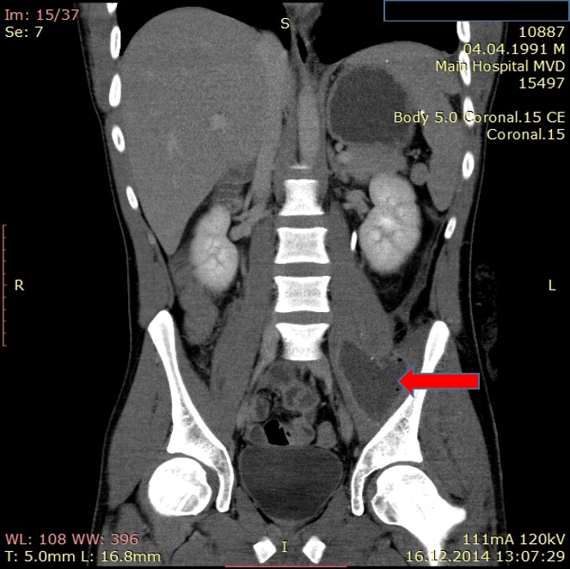
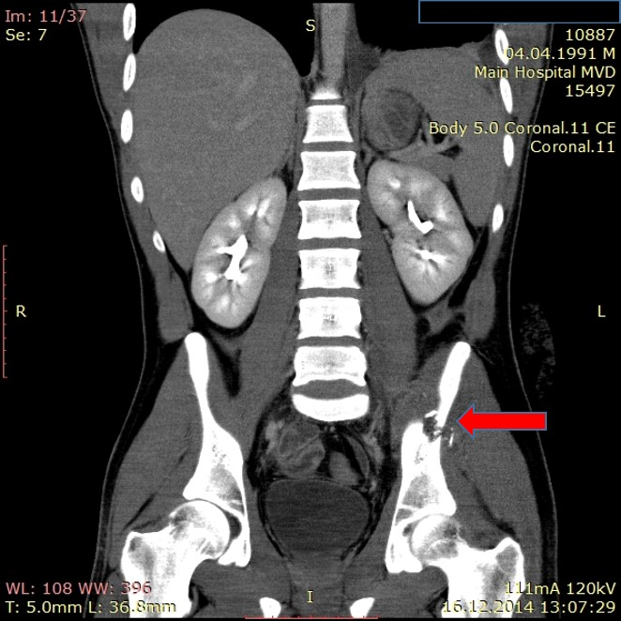
Пациент С. 1991 г.р. (22 г.) Диагноз: Сочетанное огнестрельное (пулевое) ранение живота, таза, левого предплечья от 04.12.2014 г. Огнестрельное сквозное проникающее ранение живота с повреждением брыжейки тощей кишки и сигмовидной кишки. Открытый огнестрельный перелом левой подвздошной кости. Огнестрельное осколочное сквозное ранение верхней трети левого предплечья. Открытый огнестрельный многооскольчатый фрагментарный перелом верхней трети левой лучевой кости с незначительным смещением отломков с повреждением лучевого нерва левого предплечья. Травматический шок 3 степени.
КТ от 16.12.1014 г.
Релапаротомия, ревизия, санация брюшной полости и забрюшинного пространства слева, тампонирование левой подвздошной области по поводу массивного кровотечения от 16.12.2014 г. и 22.12.14 г.

Slide 31
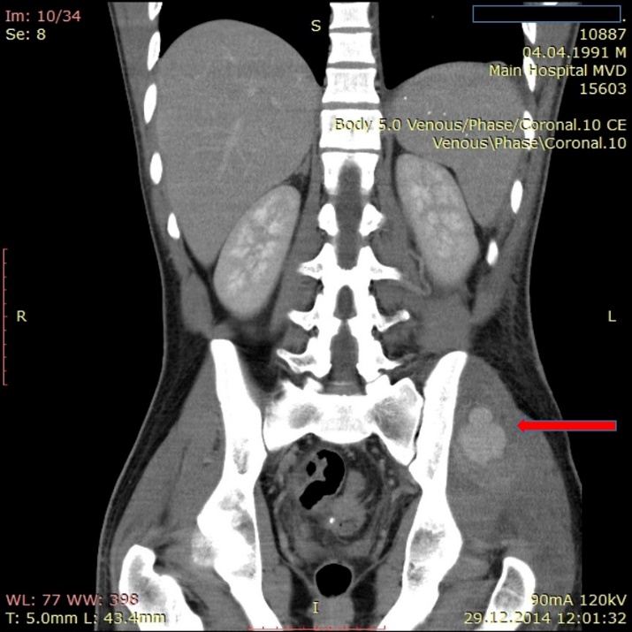
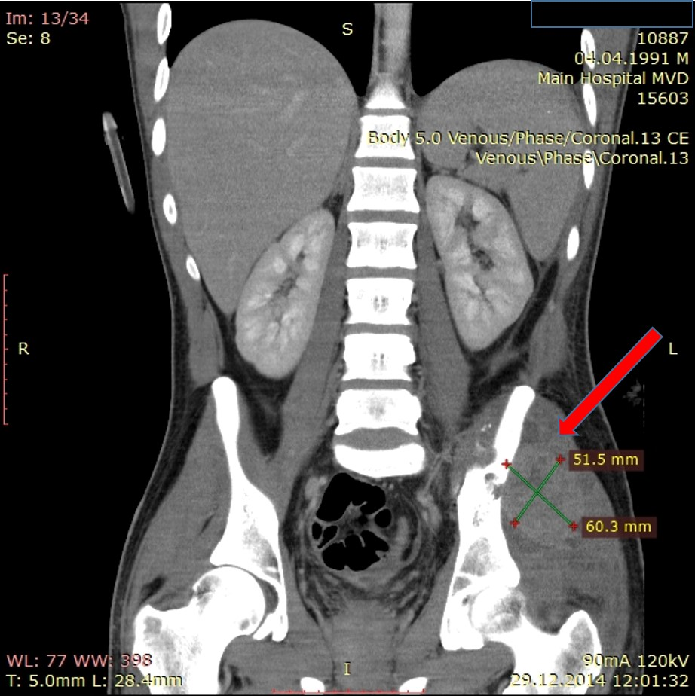
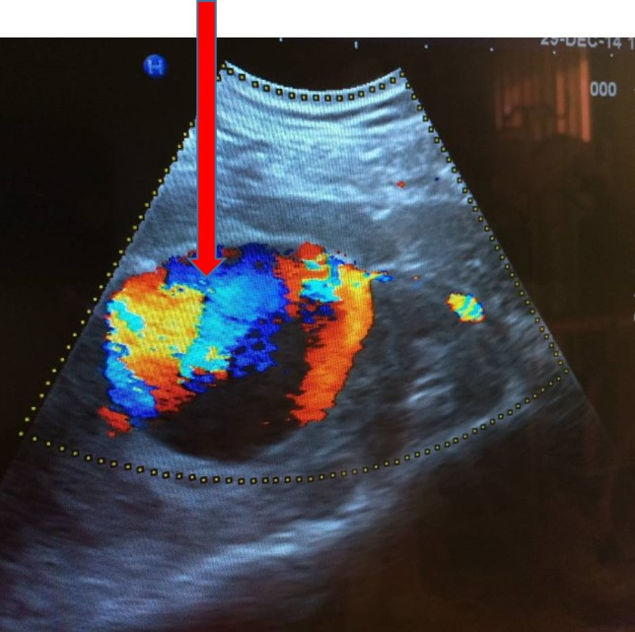
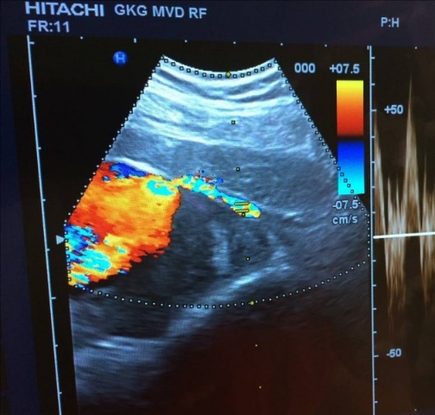
КТ и УЗДС с ЦДК от 29.12.2014 г. Пульсирующая гематома в бассейне левой ягодичной области
«Питающий» сосуд

Slide 32
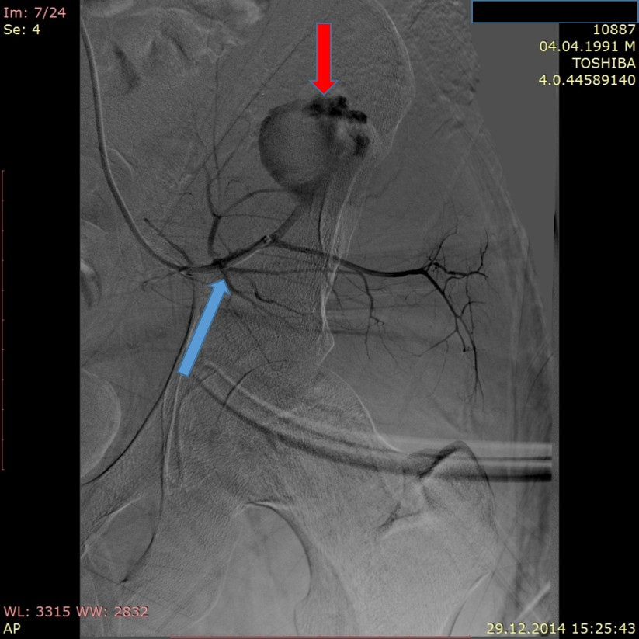
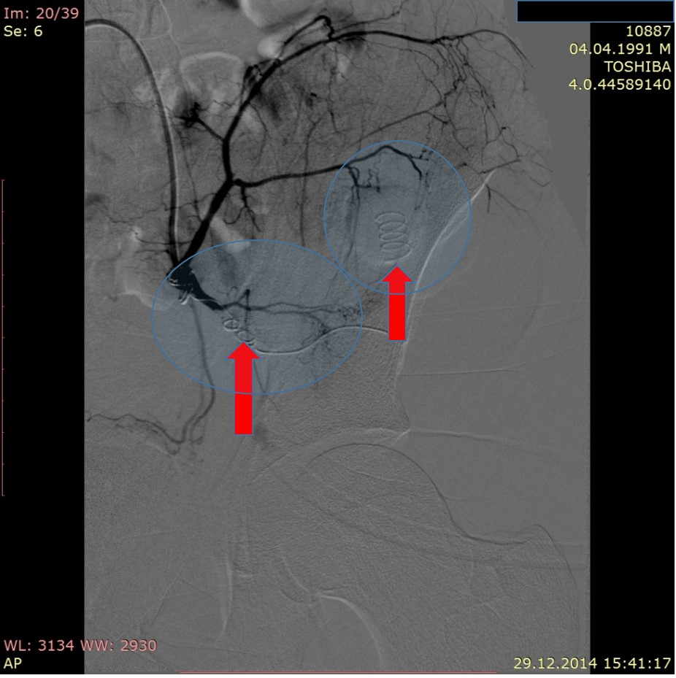
Селективная контралатеральная артериография левой верхней ягодичной артерии в режиме DSA с последующей транскатетерной эмболизацией полости пульсирующей гематомы и дистального сегмента левой верхней ягодичной артерии спиралями Gianturco

Slide 33
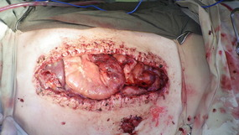
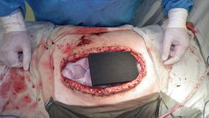
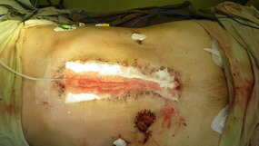
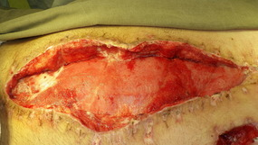
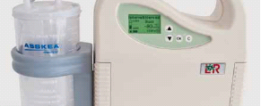
Применение метода вакуумного дренирования (NPWT-Suprasorb CNP)

Slide 34
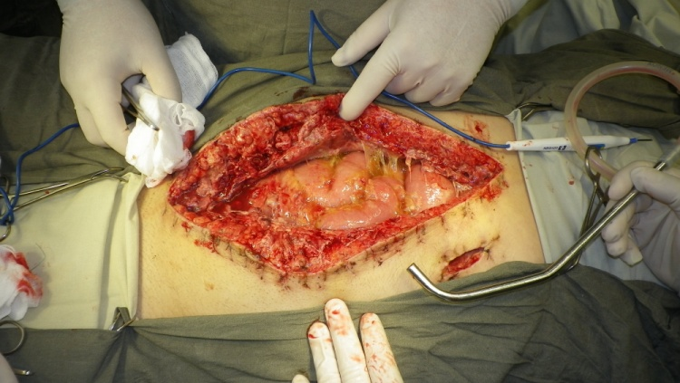
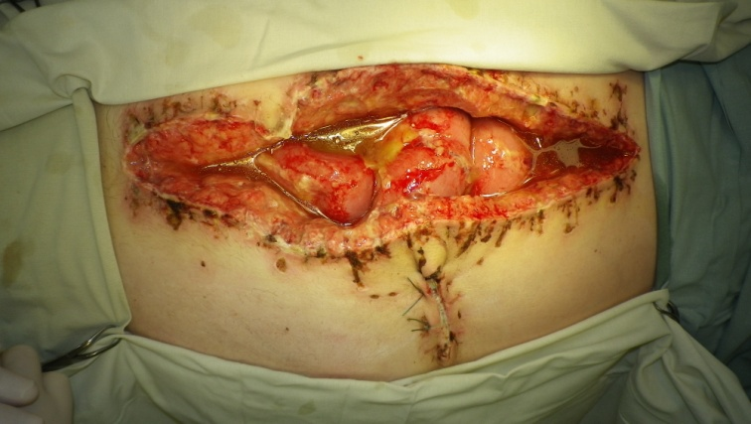
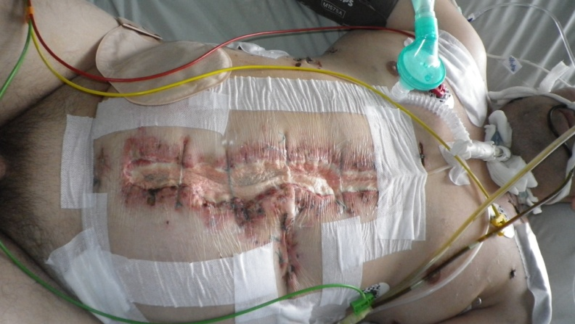
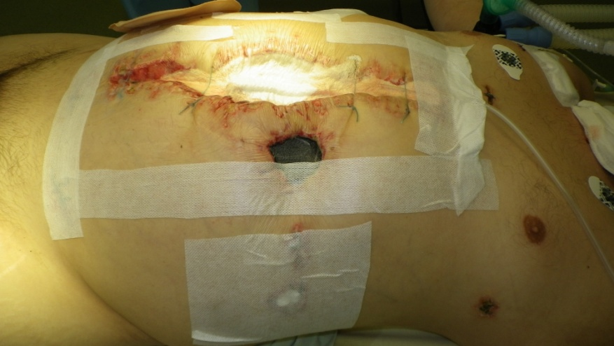

Slide 35
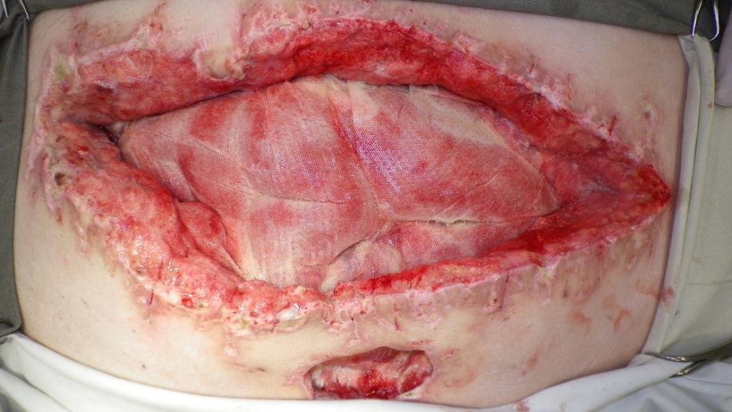
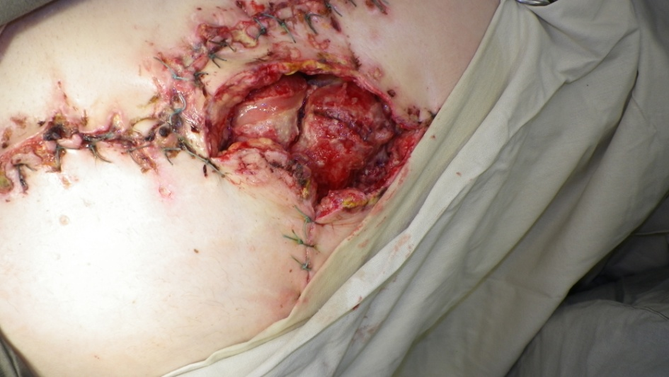
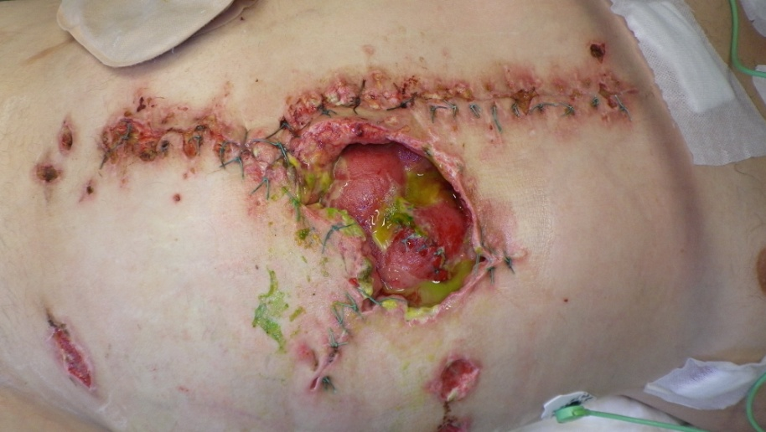
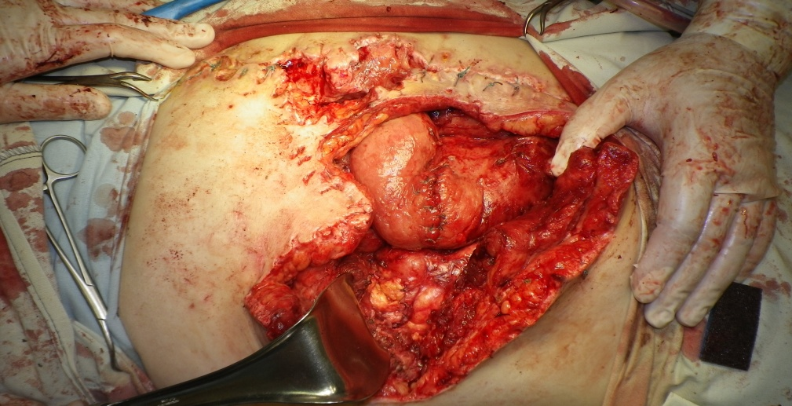

Slide 36
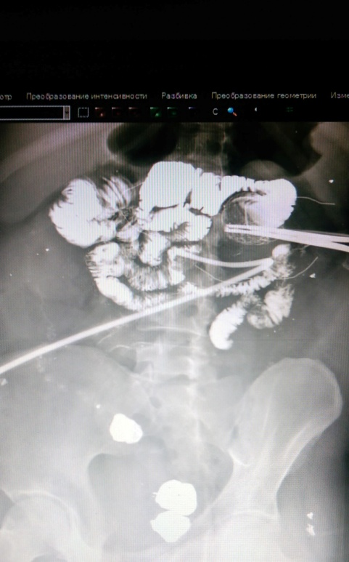
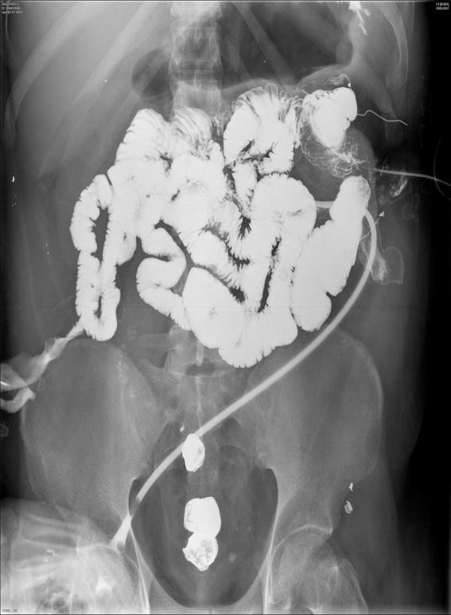
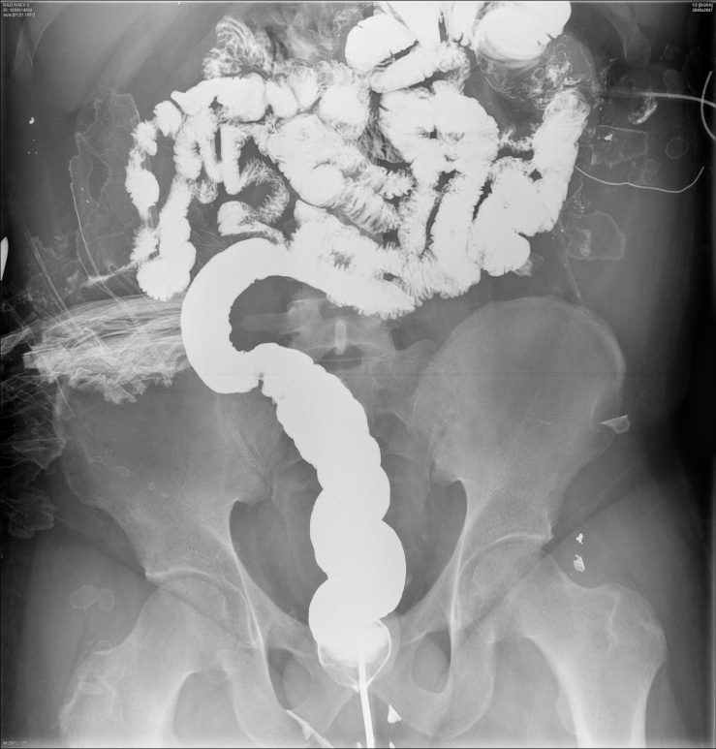
Подготовка к плановому опертивному лечению. Дообследование. Энтерография + ирригография

Slide 37
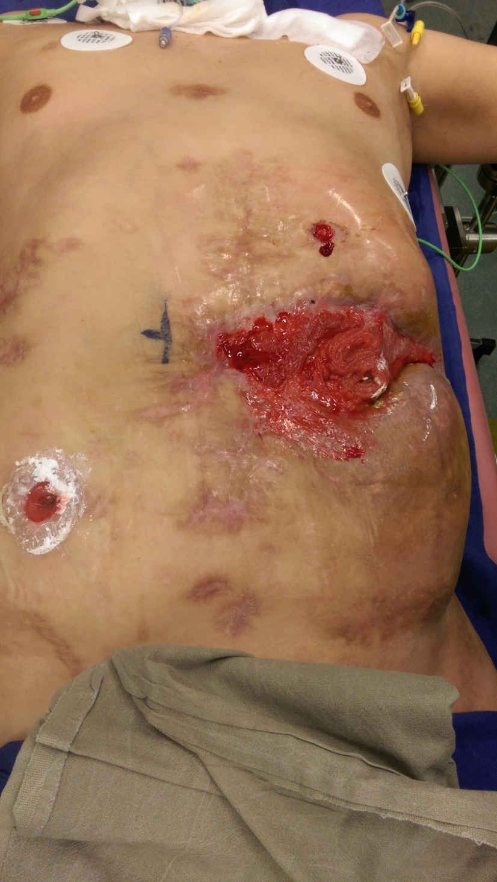



Slide 38



Операция: Лапаротомия, удаление отключенной петли тонкой кишки. 15.10.2015

Slide 39
Синдром взаимного отягощения, смена доминирующего фактора сочетанной травмы и развёрнутая клиническая картина абдоминального сепсиса– основные особенности патогенеза посттраматического перитонита;
(СЛ –ПР) – основной элемент стратегии хирургического лечения посттравматического перитонита (ЗМХТ);

Slide 40
Управление медицинского обеспечения ДТ МВД России ФКУЗ «ГЛАВНЫЙ КЛИНИЧЕСКИЙ ГОСПИТАЛЬ МВД РОССИИ» ФГБОУ ВО Московский государственный университет пищевых производств МИНО Кафедра хирургии повреждений ФГБУЗ МЗ «Национальный медико-хирургический центр им. Н.И. Пирогова, Кафедра хирургии с курсом травматологии и ортопедии и хирургической эндокринологии
Острый огнестрельный абдоминальный дистресс-синдром.
Новый взгляд на актуальную проблему хирургической инфектологии
В.Ф. Зубрицкий, А.Л. Левчук
Курск
2022

